Slide 1
В орган ЗАГСа обратились с заявлением о расторжении брака супруги Плоскогубцовы, имеющие совершеннолетних детей. Совместно нажитое имущество ими было разделено по взаимному согласию. Однако в органе ЗАГСа супругам в регистрации развода было отказано, т.к., по мнению работников органа ЗАГСа, они не представили достаточно веских доказательств невозможности сохранения семьи.
Вправе ли был орган ЗАГСа отказать супругам Плоскогубцовым в регистрации развода? Куда могут быть обжалованы действия должностных лиц органа ЗАГСа?

Slide 2

Основы семейного права

Slide 3
План
Понятие семейного права
Права и обязанности супругов
Права и обязанности родителей и детей

Slide 4

Семья — круг лиц, связанных личными неимуществен­ными и имущественными правами и обязанностями, вы­текающими из брака, родства, усыновления или иной фор­мы принятия детей на воспитание.

Slide 5
Семейное право — это система правовых норм, регу­лирующих личные и производные от них имущественные отношения, возникающие из брака, кровного родства, при­нятия детей в семью на воспитание.

Slide 6
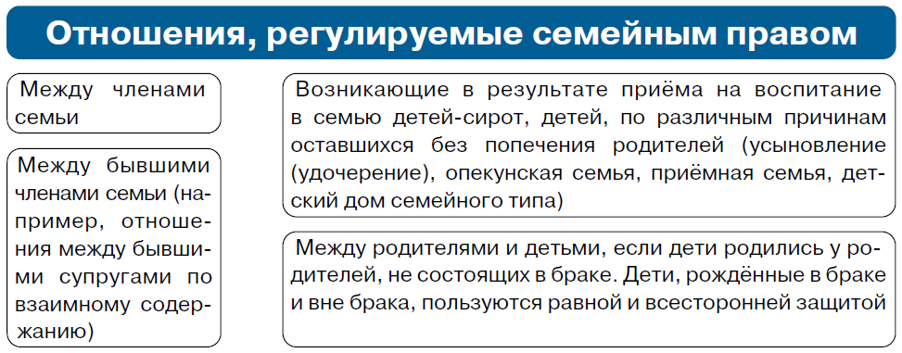
С. 139

Slide 7


Кодекс Республики Беларусь о браке и семье

Slide 8
Брак — это добровольный союз мужчины и женщины, который заключается на условиях, предусмотренных законодательством, направлен на создание семьи и порождает для сторон взаимные права и обязанности.

Slide 9
Как можно заключить брак в РБ? Изучите последний абзац на с. 140

Slide 10
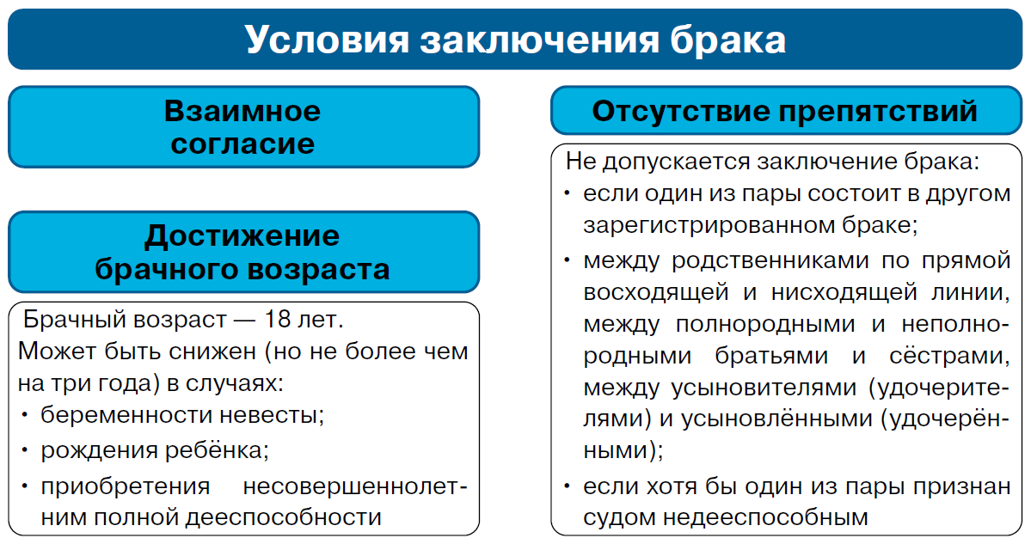
С. 141

Slide 11
Повторим изученное
Что такое семья?
Что такое семейное право? Какие вопросы оно регулирует?
Как можно заключить брак в БР? На каких условиях?
Какой документ является главным законом в области семейного права РБ?

Slide 12
Изучите 2 пункт и выполните задание
1 вариант
Назвать права граждан, вступивших в брачные отношения
2 вариант
Назвать обязанности граждан, вступивших в брачные отношения

Slide 13
Из видео ты узнаешь, какие права и обязанности есть у родителей

Slide 14


Slide 15
какие права и обязанности есть у родителей?

Slide 16
А какие права есть у детей? Изучите последний пункт и найдите их

Slide 17
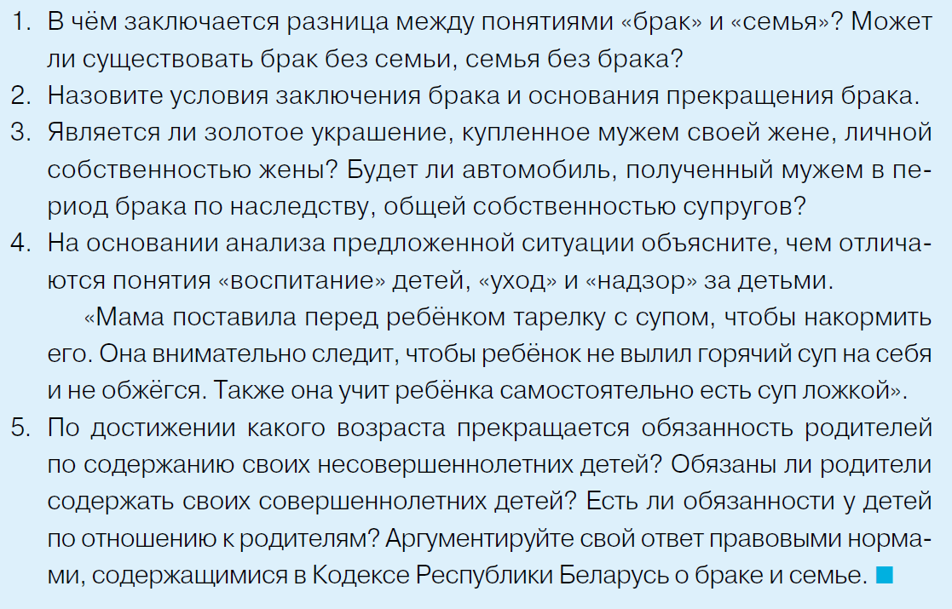
Подведём итоги

Slide 18
§ 14, в. 1-5 (у.), м-п (доп.)

